Slide 1
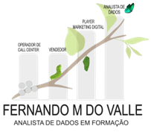
Vendas, Lucros e Distribuições de Vendas
Relatório – 2013 e 2014
Fernando M. do Valle / Julho 2025
Notes:
Comment here: -looking into the future -- can say oh hey burger king your goal was 150 million? With 95% accuracy, i can see that you are going to be $50 mm short of that if you keep things the same now.
Points here
-basic output: blue box. Doing this with really high accuracy.
-segments, top 20%
-really high accuracy- about 90% accurate or higher.
-looking into the future - help with customer goal, use movies anywhere as an example

Slide 2
O que os dados sugerem e como cheguei aos resultados?
Este é uma colaboração (fork Github) de um projeto estudantil iniciado pela DIO.me
Colaboração com cálculos
Criação e melhoria de gráficos
Adaptando storytelling dos dados
Aplicando identidade visual

Slide 3
Qual era objetivo do projeto?
O projeto tinha como objetivo trabalhar com a criação e melhoria de um relatório baseado em dados simulados por exemplo, de vendas, lucros de uma empresa multinacional e integrar ou vincular ao Power Point e armazenar em nosso repositório Github.
Esse foi meu primeiro contato com a ferramenta Power Bi.
+

Slide 4
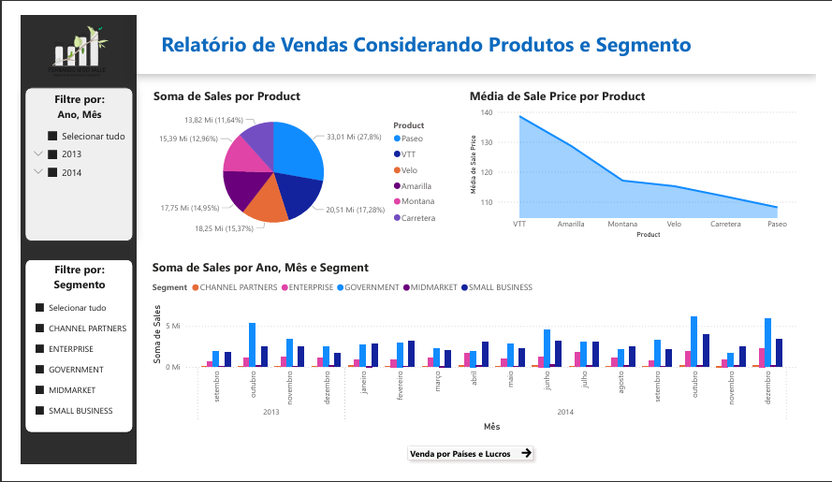
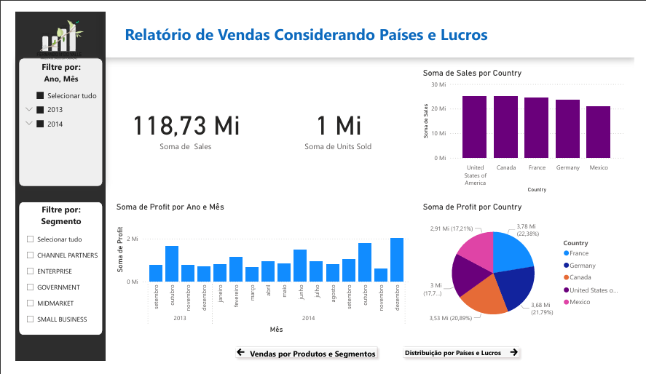
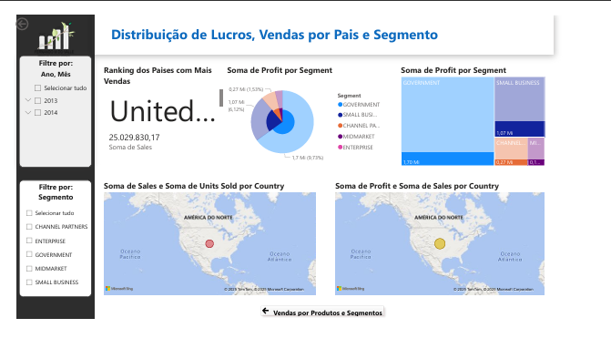
O relatório é composto por 3 páginas
Relatório de Vendas Considerando Produtos e Segmento
Distribuição de Lucros, Vendas por Pais e Segmento
Relatório de Vendas Considerando Países e Lucros

Slide 5
?
1ª Página
2° Página
3º Página
Gráfico de Pizza com a Soma de Vendas por Produtos
Gráfico de àrea com a Média de Preço de Vendas Por Produto
Gráfico Historiograma com Soma de Vendas por Mês, Ano e segmento
Big Number com Soma em Vendas
Big Number com Soma de Unidades Vendidos
Gráfico de Coluna com a Soma de vendas por País
Gráfico de Historiograma com Soma do Lucro
Gráfico de Pizza com a Soma do Lucro por Pais
Card com Ranking dos Países com Mais Vendas
Gráfico de Pizza Soma dos Lucros por Segmento
Gráfico Mapa de Arvore com a Soma de Lucro por Segmento
Dois Mapas com Soma de Vendas e Soma de Lucro respectivamente

Slide 6
O relatório gerou alguns insights importantes
Segemento mais Lugrativo
Government é o segmento com mais lucratividade nos 2 anos analisados (2013 e 2014) com 11, 39 milhões.
Vendas x Lucro (Países)
Considerando os 3 cenários: Ano de 2013, ano de 2014 e os dois anos juntos. O único cenário que o pais que mais vendeu foi também o que gerou mais lucro foi cenário com ano de 2013 e o pais foi a Germany. Nos outros cenários os países que mais vendeu não foi o que mais gerou lucro.
Notes:
call out here is FS. Bc often if LTV isn't actionable it's bc what we need is FS!
The stats and machine learning are built in!
if LTV isn't actionable, it's usually bc what they actually need is feature selection
Will comment that we do not own these models

Slide 7
appendix

Slide 8
appendix

Slide 9
appendix

Slide 10
Pontos importantes do relatório
Excelente para insights acionáveis e importantes;
Interatividades intuitivass na medida adequada para cenários diversos;
Métricas e respostas importantes para negócios;
Storytelling e aplicações técnicas visuais aplicados para melhor compreensão.

Slide 11
appendix

